Slide 1
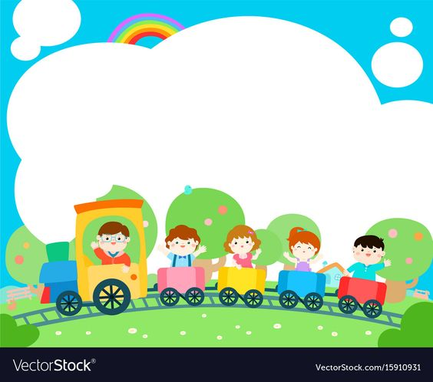
Chào mừng các con lớp 4A3
đến với tiết Địa lí

Slide 2
ÔN BÀI CŨ
1. Kể tên một số nghề thủ công của người dân ĐBBB
2. Chợ phiên ở ĐBBB có đặc điểm gì?

Slide 3

ĐỊA LÍ
Bài 15:
THỦ ĐÔ HÀ NỘI

Slide 4

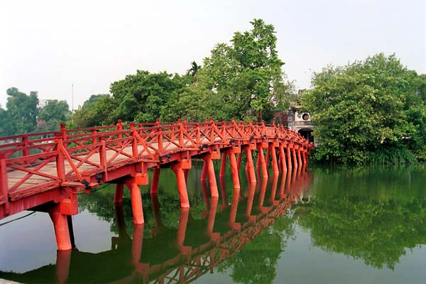
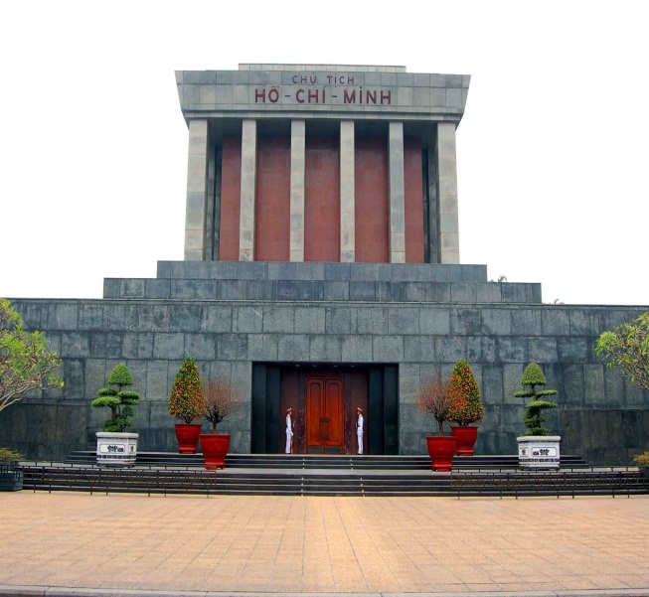
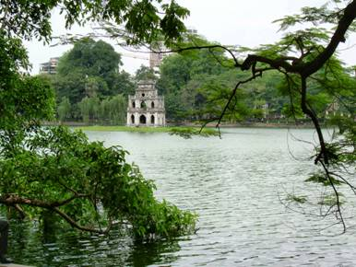

Slide 5
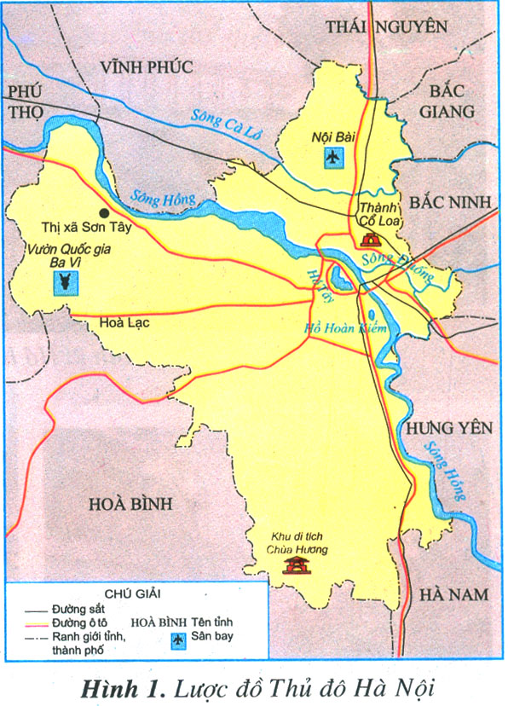



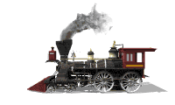
* Từ Hà Nội có thể đi tới các tỉnh khác bằng các loại đường giao thông nào?

Slide 6

1. Hà Nội còn có những tên gọi nào khác?
A. Thăng Long, Hà Tây, Đại La
B. Đại La, Thăng Long, Đông Đô
C. Đại La, Thăng Long, Hoàn Kiếm

Slide 7

2. Khu phố cổ Hà Nội
nằm ở đâu?
A. Hồ Hoàn Kiếm
B. Hồ Tây
C. Hội An

Slide 8
5. Quan sát các hình, đọc thông tin và trả lời câu hỏi
a) Quan sát các hình từ 4 đến 13 và cho biết:
- Mỗi hình trong tranh diễn ra hoạt động gì?

Slide 9



b) Đọc thông tin đóng khung màu xanh trong Tài liệu HDH/57
- Nối thông tin ở cột A với từ ngữ ở cột B
Nơi làm việc của các cơ
quan lãnh đạo cao nhất.
Trung tâm văn hóa, khoa học
Nơi có nhiều nhà máy, nhiều
trung tâm thương mại.
Trung tâm chính trị
Nơi tập trung nhiều viện
nghiên cứu, trường đại học,
việc bảo tàng, thư viện.
Trung tâm kinh tế lớn

Slide 10
Trung tâm
chính trị
Nơi làm việc của các cơ quan lãnh đạo cao nhất cả nước
Trường ĐH đầu tiên Văn Miếu - Quốc Tử Giám, nhiều viện nghiên cứu, trường đại học, bảo tàng, thư viện,...
Thủ đô
Hà Nội
Trung tâm văn hóa, khoa học
Trung tâm kinh tế lớn
Nhiều nhà máy, trung tâm thương mại, siêu thị, chợ lớn, ngân hàng, bưu điện

Slide 11
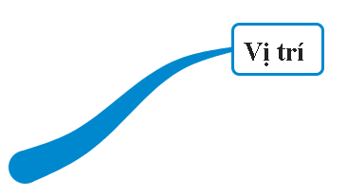
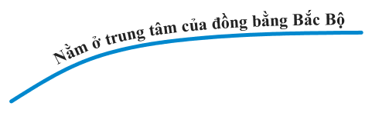
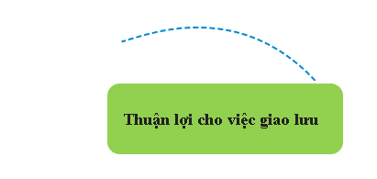
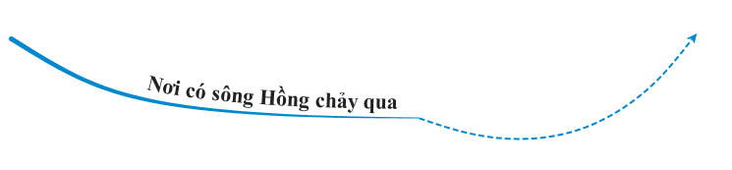



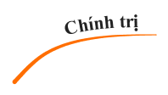



Slide 12
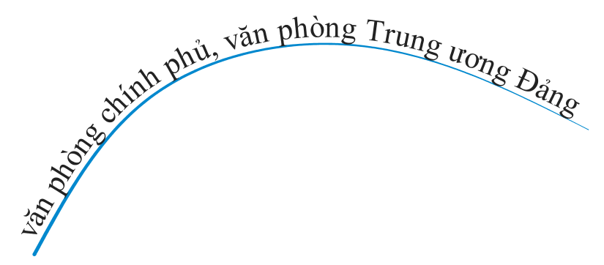
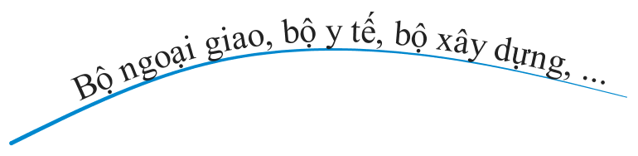


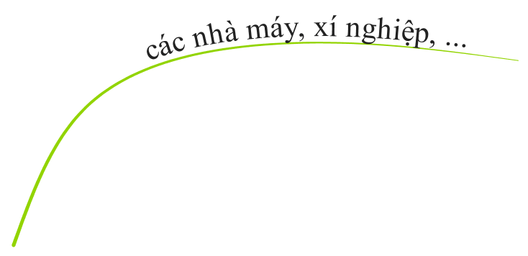



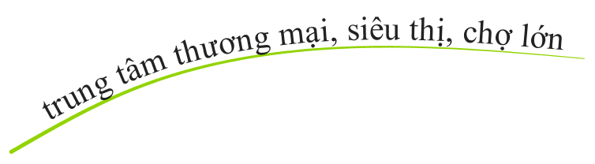
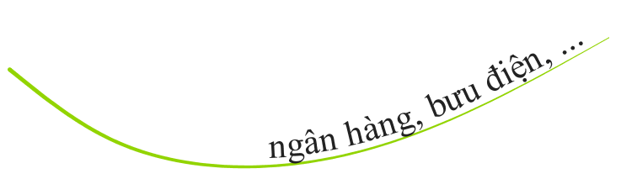
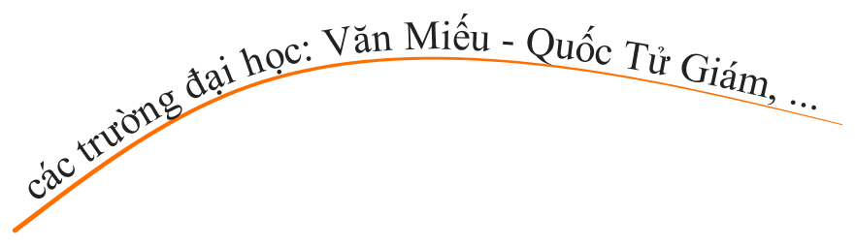

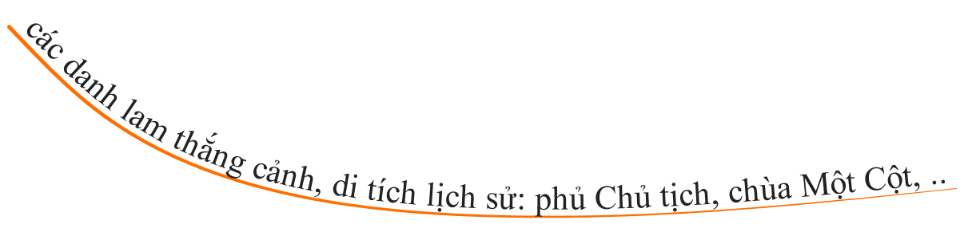
Trung tâm chính trị
Trung tâm kinh tế
TT văn hóa–khoa học

Slide 13
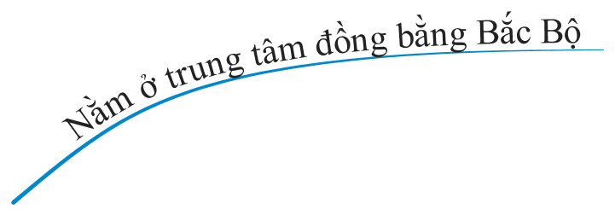
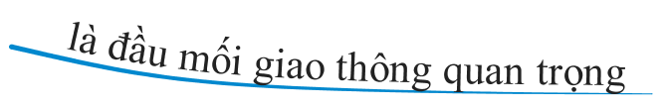

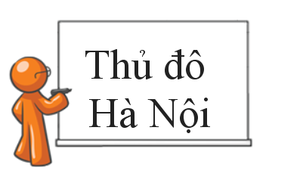
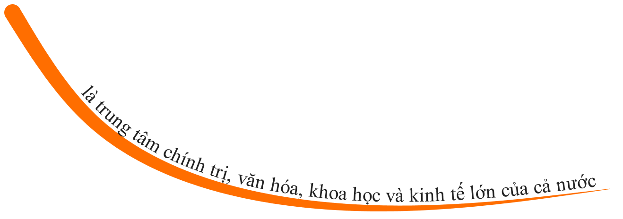


Slide 14
GHI NHỚ
Thủ đô Hà Nội nằm ở trung tâm đồng bằng Bắc Bộ, nơi có sông Hồng chảy qua, rất thuận lợi cho việc giao lưu với các địa phương trong nước và thế giới. Các phố cổ nằm ở gần hồ Hoàn Kiếm. Hà Nội đang được mở rộng và hiện đại hơn.
Thủ đô Hà Nội là trung tâm chính trị của cả nước, trung tâm lớn về kinh tế, văn hoá, khoa học.

Slide 15
08
01
Ô CHỮ BÍ MẬT
05
06
07
04
02
03
10
Hết giờ
09
Bắt đầu
1
H
À
N
Ộ
I
T | H | Ủ | Đ | Ô
2
H | À | N | G
3
S | Ô | N | G | H | Ô | N | G
4
N | Ộ | I | B | À | I
5
Đ | Ạ | I | L | A
Ô hàng dọc
6. Đọc tên ô chữ hàng dọc .
5. Một trong số các tên gọi trước đây của Hà Nội?
(5 chữ cái)
3. Tên con sông lớn chảy qua Hà Nội ? (8 chữ cái)
4. Tên sân bay quốc tế lớn ở Hà Nội ? (6 chữ cái)
1. Nơi đặt phần lớn hoặc tất cả các cơ quan quyền lực chính của một quốc gia gọi là gì? (5 chữ cái)
2. Tên các phố cổ Hà Nội thường bắt đầu bằng từ gì? (4 chữ cái)

Slide 16

Ô CHỮ BÍ MẬT
Câu 5: Tên trường đại học đầu tiên của nước ta?
Câu 2: Tên một hồ nằm ở trung tâm của Hà Nội?
Câu 1: Tên một con sông chảy qua Hà Nội?
Câu 4:Tên một ngôi chùa nằm bên cạnh Lăng Bác?
Câu 3: Một tên gọi trước đây của Hà Nội?
S | Ô | N | G | H | Ồ | N | G
1
2
H | O | À | N | K | I | Ế | M
3
T | H | Ă | N | G | L | O | N | G
4
C | H | Ù | A | M | Ộ | T | C | Ộ | T
5
Q | U | Ố | C | T | Ử | G | I | Á | M
H | À | N | Ộ | I

Slide 17

DẶN DÒ
Ghi nhớ kiến thức của bài học
Chuẩn bị bài sau: Bài 17: Đồng bằng Nam Bộ

Slide 18

CHÀO TẠM BIỆT
CÁC EM !

